Slide 1

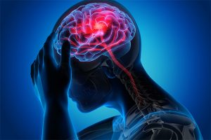
מה הם הגורמים שעלולים לגרום לשבץ מוחי? וכמה הם משפיעים?
מגישים:
שני יצחקוב וליעד נג'י

Slide 2
מהו שבץ מוחי
אירוע מוחי (שנקרא גם שבץ מוחי) מתרחש כאשר ישנה הפרעה פתאומית בהספקת הדם לרקמת המוח.
ההפרעה הזאת גורמת נזק נוירולוגי אשר יכול לבוא לידי ביטוי בדרכים שונות ובהן הפרעה בדיבור, חולשה או שיתוק של הגפיים וקשיים בהליכה. לעיתים עלול אירוע מוחי לגרום למוות.
הוא הגורם העיקרי לנכות אצל מבוגרים בעולם המערבי והסיבה השנייה למוות ברחבי העולם.
בישראל, לפי נתוני משרד הבריאות, מתרחשים כ-15,000 מקרים חדשים של שבץ מוחי מדי שנה.

Slide 3
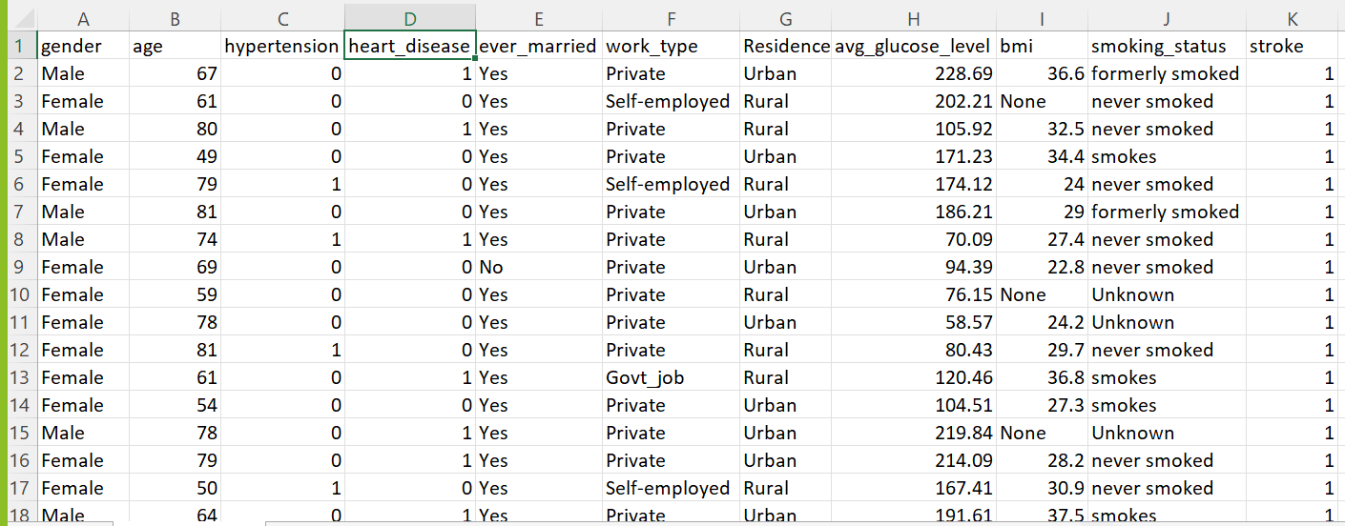
חלק ממערך הנתונים בו השתמשנו

Slide 4
הסבר על מערך הנתונים בו השתמשנו
gender: "Male", "Female" or "Other”
age: age of the patient
hypertension: 0 if the patient doesn't have hypertension, 1 if the patient has it
heart_disease: 0 if the patient doesn't have any heart diseases, 1 if the patient has it
ever_married: "No" or "Yes“
work_type: "children", "Govt_jov", "Never_worked", "Private" or "Self-employed“
Residence_type: "Rural" or "Urban“
avg_glucose_level: average glucose level in blood
bmi: body mass index
smoking_status: "formerly smoked", "never smoked", "smokes" or "Unknown"*
stroke: 1 if the patient had a stroke or 0 if not
Note: "Unknown" in smoking_status means that the information is unavailable for this patient

Slide 5
הסבר על האלגוריתמים בהם השתמשנו לסיווג
Logistic Regression – זהו מודל סטטיסטי המשמש כמודל ההסתברות של מעמד או אירוע מסוים קיים. למשל: עובר/נכשל, ניצחון/הפסד, חי/מת או בריא/חולה. לכל אובייקט שיזוהה יוקצה הסתברות בין 0 ל-1, עם סכום של אחד.
K-Nearest Neighbors - אלגוריתם השכן הקרוב הוא אלגוריתם שבו הפונקציה מקורבת באופן מקומי בלבד וכל החישובים נדחים עד סיווגה. הקלט תלוי ב-k התצפיות הקרובות במרחב התכונות (פיצ'רים). שימוש בו יכול להיעשות לסיווג או לרגרסיה. עבור הסיווג: בהינתן קלט של דוגמה חדשה, האלגוריתם משייכה לקבוצה.
Decision Tree - עץ החלטה יכול לשמש כמודל חיזוי, הממפה תצפיות על פריט ויוצר מסקנות על ערך היעד של הפריט. במבנה של עצים אלה, עלים מייצגים סיווגים אפשריים וענפים מייצגים צירופים של תכונות אשר יובילו למחלקות הסיווג.

Slide 6
הסבר על האלגוריתמים בהם השתמשנו לסיווג
Adaboost - זהו אלגוריתם למידה המחפש מספר קטן של מסווגים "חזקים" מתוך קבוצה של מסווגים "חלשים". מקדם השגיאה של מסווג "חלש" קטן מ-%50 בעוד שמקדם השגיאה של מסווג "חזק" קטן מאוד מ-ε . האלגוריתם מעניק משקל גדול לשגיאות בזיהוי (בכך מגדיל את סיכוייהן לסיווג מתאים בהמשך). המשקל מסמל את חשיבות התכונה.
SVM - מכונת וקטורים תומכים עבור בעיות סיווג, בשלב האימון מתאימים מסווג שמפריד נכון ככל האפשר בין דוגמאות אימון חיוביות ושליליות. המסווג שנוצר ב-SVM הוא המפריד הליניארי אשר יוצר מרווח גדול ככל האפשר בינו לבין הדוגמאות הקרובות לו ביותר בשתי הקטגוריות. כאשר מוצגת נקודה חדשה, האלגוריתם יזהה האם היא ממוקמת בתוך הקו המגדיר את הקבוצה, או מחוצה לו.

Slide 7
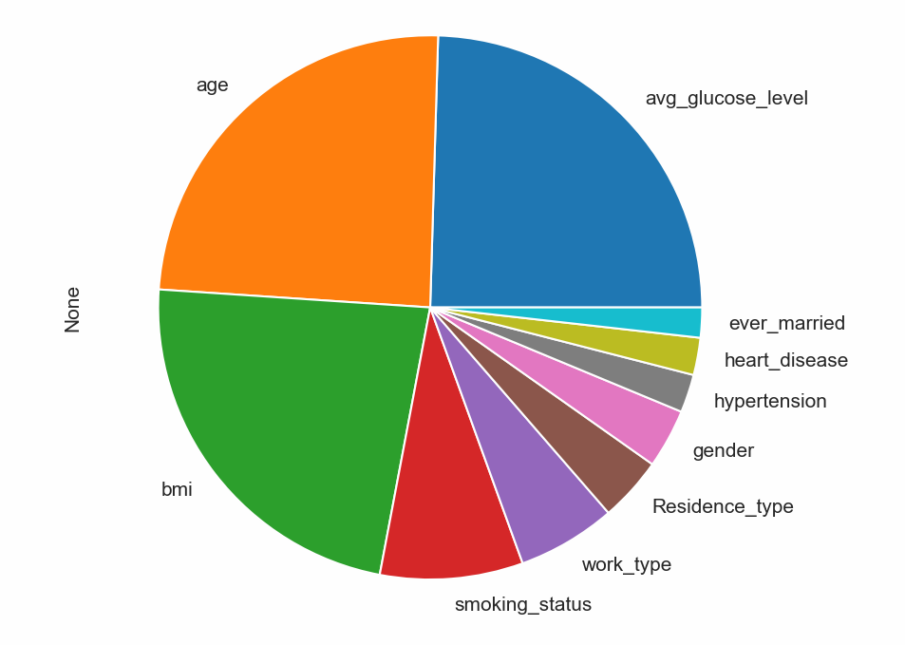
ניתוח חשיבות הנתונים עבור שבץ מוחי
ניתן לראות בגרף שניתחנו את חשיבות כל גורם ממערך הנתונים שלנו על מנת לראות כמה הוא משפיע על הסיכוי לקבל שבץ מוחי.
רואים כי הגיל, הbmi- וממוצע רמת הגלוקוז הם שלושת הגורמים העיקריים לשבץ מוחי כאשר הערכים שלהם גבוהים או נמוכים מהרגיל.

Slide 8
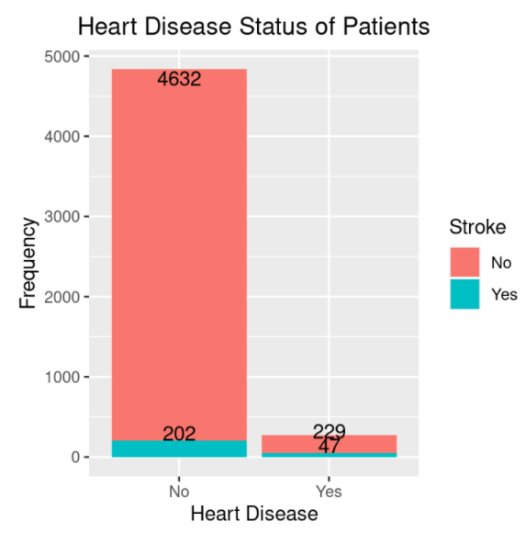
כמה מתוך המטופלים עם מחלת לב קיבלו שבץ מוחי?
ניתן לראות בגרף את כמות המטופלים במערך הנתונים שלנו בעלי מחלת לב ומתוכם כמה קיבלו שבץ מוחי.
רואים כי קיימים מספר רב של מטופלים שלא היה להם מחלת לב ומתוכם בערך כ-4% שזהו מספר מועט שכן היה להם שבץ מוחי.
על בסיס נתונים אלו ניתן לראות כי בערך כ-20% אחוז מתוך אלו שכן היו עם מחלת לב קיבלו שבץ מוחי.

Slide 9
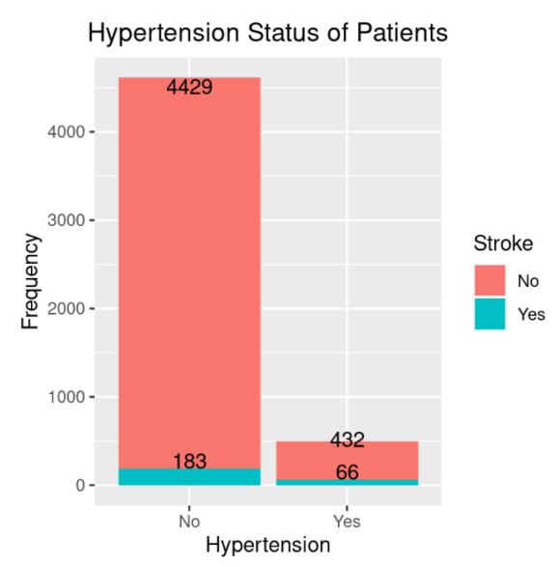
כמה מתוך המטופלים עם לחץ דם גבוה קיבלו שבץ מוחי?
ניתן לראות בגרף את כמות המטופלים במערך הנתונים שלנו בעלי לחץ דם גבוה ומתוכם כמה קיבלו שבץ מוחי.
רואים כי קיימים מספר רב של מטופלים שלא היה להם לחץ דם גבוה ומתוכם בערך כ-4% שזהו מספר מועט שכן היה להם שבץ מוחי.
על בסיס נתונים אלו ניתן לראות כי בערך כ-15% אחוז מתוך אלו שכן היו עם לחץ דם גבוה קיבלו שבץ מוחי.

Slide 10
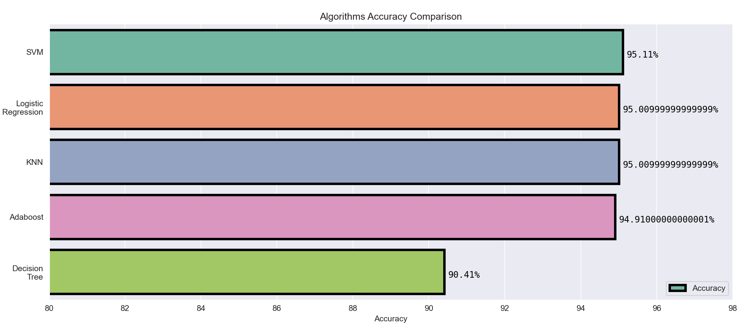
אחוז הדיוק של כל האלגוריתם עבור מערך הנתונים

Slide 11
ניתוח והסבר התוצאות
Logistic Regression - האלגוריתם לא רק מספק מדד למידת ההתאמה של מנבא (גודל מקדם), אלא גם כיוון השיוך שלו (חיובי או שלילי). וניתן לומר זאת על המערך נתונים שלנו שנשאלו בו שאלות בו רצינו לדעת האם בהתבסס על נתון כלשהו האם יכול להיגרם שבץ מוחי כלומר שאלה של כן או לא.
K-Nearest Neighbors – האלגוריתם לא עובד טוב עם מערכי נתונים גדולים. במערכי נתונים גדולים, העלות של חישוב המרחק בין הנקודה החדשה לכל נקודה קיימת היא עצומה מה שפוגע בביצועי האלגוריתם. לכן מכיוון שאצלנו מדובר במערך נתונים לא גדול (כ-5000 שורות) אז המרחק בין הנקודה החדשה לכל נקודה קיימת היא יחסית קטנה וכך הביצועים של האלגוריתם הם יעילים.
Decision Tree- עבור הרבה תוויות קטגוריות, איכות התהליך של עץ הבחירה עשויה לעלות. כלומר קיימים אצלנו במערך הנתונים קטגוריות בהן יש הרבה אופציות וכך עץ ההחלטה גדל ואיכות הסיווג יורדת ולכן ניתן לראות שאחוז הדיוק של האלגוריתם הזה הוא נמוך יותר יחסית לשאר האלגוריתמים, הוא פחות מתאים כסיווג עבור מערך הנתונים שלנו בצורה יעילה.

Slide 12
ניתוח והסבר התוצאות
Adaboost – האלגוריתם הוא רב תכליתי כלומר הוא יכול להתמודד עם טקסט כמו גם נתונים מספריים, וזה מתאר את המאגר שלנו כך שהנתונים מורכבים גם מטקסט וגם מנתונים מספריים.
SVM – ידוע כי אלגוריתם SVM לא עובד טוב עם מערך נתונים גדול אך אצלנו המערך נתונים אינו כל כך גדול (כ-5000 שורות) ולכן האלגוריתם עובד עליו בצורה יעילה. כך יותר קל לאלגוריתם לסווג בין הנתונים כי הוא צריך למצוא מישור מפריד כך שבין דוגמאות האימון לבין המפריד יהיו שוליים רחבים ככל האפשר וככל שמערך הנתונים קטן יותר יהיה קל יותר לאלגוריתם לבצע את ההפרדה המקסימאלית.

Slide 13
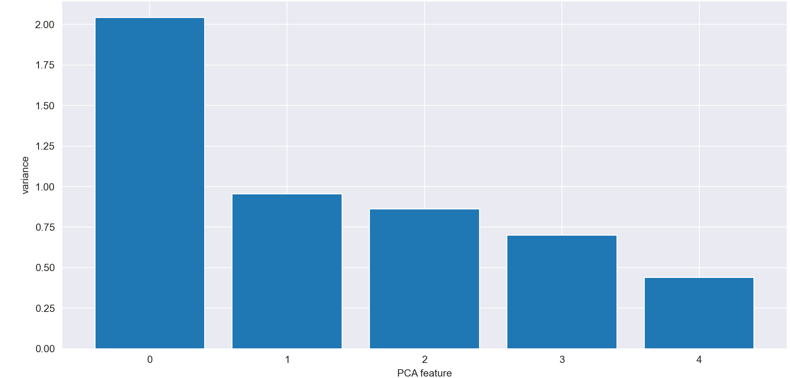
Dimension Reduction
הוספנו לניתוח מה קורה כאשר מורידים מימד בעזרת ספריית PCA.
ניתן לראות את 5 העמודות הקריטיות שהראנו כבר מקודם, ועבור כל עמודה (PCA Feature) מהי השונות שלה כאשר אנו מורידים את המימד.

Slide 14

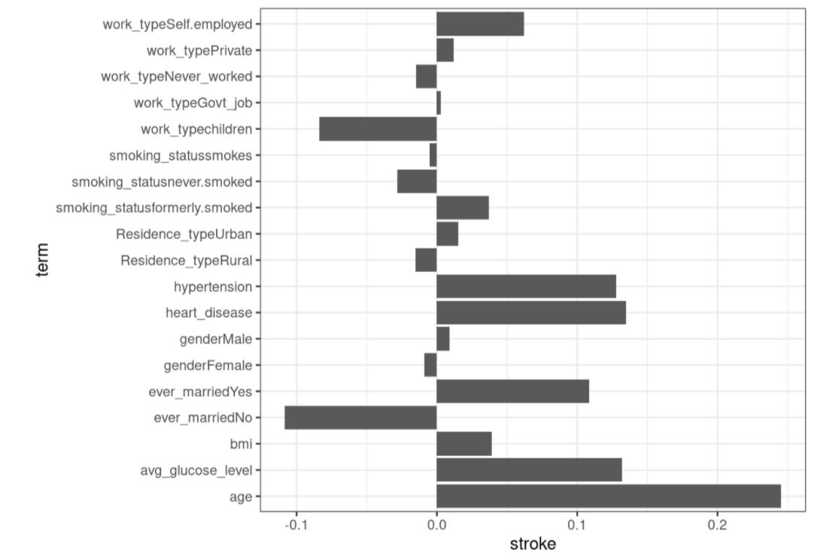



לסיכום

